Slide 1
第三章 关系数据库标准语言SQL
Structured Query Language
3.1 SQL概述
3.2 数据定义
3.3 数据查询（重点）
3.4 数据更新（操作）
3.5 视图
3.6 数据控制
3.7 嵌入式SQL
3.8 小结

Slide 2
3.1 SQL概述
3.1.1 SQL的产生与发展
1974年 由Boyce和Chamberlin提出的。
1986年10月，美国国家标准局(American National Standard Institute,，简称ANSI)的数据库委员会X3H2批准SQL作为关系数据库语言的美国国家标准，。
l987年国际标准化组织(International Organization for Standardization，简称ISO)批准SQL作为关系数据库语言的国际标准。
1989年第二次公布SQL标准(SQL-89)。
1992年公布了SQL-92标准，1999年公布了SQL-99，又称SQL3。

Slide 3
3.1 SQL概述
3.1.2 SQL语言的基本功能
1、数据定义语言（DDL）
2、交互式数据操纵语言（DML）
3、完整性控制（integrity）
4、事务控制（transaction control）
5、权限管理（authorization）
6、嵌入式SQL和动态SQL（embeded SQL and dynamic SQL）

Slide 4
3.1 SQL概述
3.1.2 SQL语言的基本功能
1、数据定义语言（DDL，Data Definition Language）：
关键字：CREATE，DROP，ALTER
作用：
（1）定义、修改、删除关系模式（数据库、表结构、索引及视图）
（2）定义完整性（integrity）约束

Slide 5
2、数据查询语言（DQL，Data Query Language）：
关键字：SELECT
作用：提供基于关系代数与元组关系演算的数据查询语言。

Slide 6
3、数据操作语言DML（Data Manipulation Language）：
关键字：INSERT，UPDATE，DELETE
作用：对数据库中的数据进行插入、删除、修改等操作。

Slide 7
4、数据控制语言DCL（Data Control Language） ：
关键字：GRANT，REVOKE
作用：权限管理（authorization），提供对关系或视图访问权限进行说明的命令。

Slide 8
5、其它
（1）事务控制（transaction control）：SQL还提供定义事务控制的命令，如COMMIT，ROLLBACK等；
（2）嵌入式SQL和动态SQL（embeded SQL and dynamic SQL）：嵌入式SQL和动态SQL用于某种通用编程语言中，如C，C++，JAVA，PL/I，COBOL，PASCAL和FORTRAN中。

Slide 9
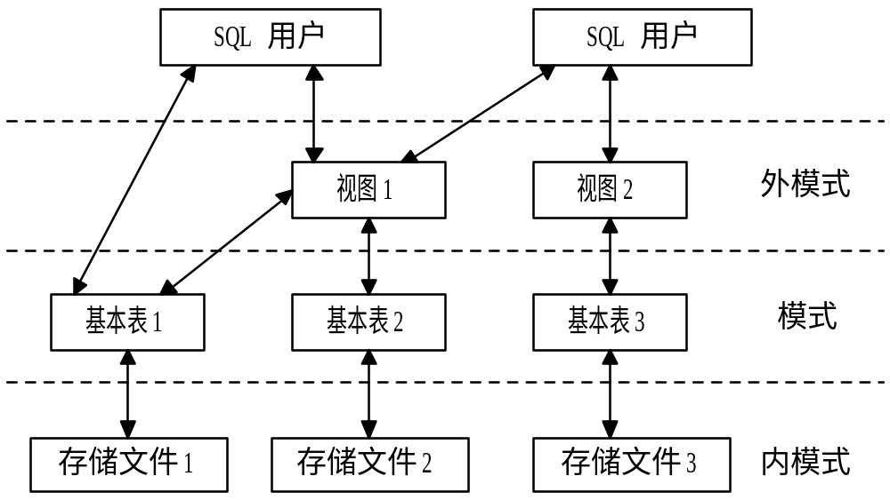
3.1.3 SQL语言的基本概念
图3.1 SQL对数据库模式的支持

Slide 10
几个基本概念：
1、基本表（Base Table）：基本表对应关系，是存在的存储文件。
2、视图（View） ：视图是从一个或几个基本表中导出的虚表。数据库中只存放对视图的定义，不存放视图对应的数据。
3、集函数：集函数又称库函数，是一个元组集的统计操作，如最大值、最小值、平均值、个数、总和等。
4、值表达式：值表达式是出现在限制条件或输出要求中的一种表达式，其中可能含有列名、集函数、常量值及算术运算符。

Slide 11
几个基本概念：
5、谓词：谓词指明一个条件，该条件求解后，结果为一个布尔值。
6、子查询：是从某一查询结果中再查询所要求的值。子查询可以多次嵌套。
7、游标：游标是用于嵌入式SQL语言中的一种技术，游标即指向当前被处理的元组，相当于一个指示器。

Slide 12
SQL语言的动词
SQL 功 能 | 动 词
数 据 定 义 | CREATE，DROP，ALTER
数 据 查 询 | SELECT
数 据 操 纵 | INSERT，UPDATE，DELETE
数 据 控 制 | GRANT，REVOKE

Slide 13
例子中的表
表3.1 Department（部门）表结构
表3.2 Employee（员工）表结构
列名 | 数据类型 | 长度 | 允许空 | 描述
Dno | INT | 4 |  | 部门编号
Dname | CHAR | 16 |  | 部门名称
Daddress | CHAR | 30 | √ | 部门地址
ManagerId | INT | 4 | √ | 部门经理员工号
列名 | 数据类型 | 长度 | 允许空 | 描述
Eno | INT | 4 |  | 员工编号
Ename | CHAR | 10 | √ | 姓名
Esex | CHAR | 2 | √ | 性别
Eaddress | CHAR | 30 | √ | 住址
Eindate | DATETIME | 8 | √ | 进入公司时间
Dno | int | 4 | √ | 所属部门编号
表3.3 Project（工程）表结构
表3.4 Works（参与工程）表结构
列名 | 数据类型 | 长度 | 允许空 | 描述
Pno | INT | 4 |  | 工程编号
Pname | CHAR | 20 | √ | 工程名称
Pprofit | FLOAT | 8 | √ | 毛利润
Prates | FLOAT | 8 | √ | 利率
列名 | 数据类型 | 长度 | 允许空 | 描述
Eno | INT | 4 |  | 员工编号
Pno | INT | 4 |  | 工程编号
Salary | float | 8 | √ | 员工参与工程的酬金

Slide 14
3.2 数据定义
SQL的数据定义语句
操作对象 | 操作方式
 | 创建 | 删除 | 修改
表 | CREATE TABLE | DROP TABLE | ALTER TABLE
视图 | CREATE VIEW | DROP VIEW
索引 | CREATE INDEX | DROP INDEX

Slide 15
3.2.1 基本表的定义、删除与修改
创建数据库
  动词
  数据库名
  数据库文件名
CREATE DATABASE company2 ON
(NAME = N'company_data1', FILENAME = N'D:\sql_data\company_data1.mdf' , SIZE = 5, FILEGROWTH = 10%)
LOG ON (NAME = N'company_log1', FILENAME = N'D:\sql_data\company_log1.ldf' , SIZE = 1, MAXSIZE = 1, FILEGROWTH = 10%)
COLLATE Chinese_PRC_CI_AS
GO
  事务日志文件 名

Slide 16
1、定义基本表
CREATE TABLE 表名
（列名1 类型 [列级完整性约束条件]
[,列名2 类型 [列级完整性约束条件]]…
[，表级完整性约束条件])；
  如是否是主键，是否惟一，是否可以为空等
  涉及一个或多个属性列的完整性约束条件

Slide 17
例1 创建公司工程管理系统中的四个基本表。
CREATE TABLE Department
(Dno INT NOT NULL UNIQUE,
Dname CHAR(16) NOT NULL,
Daddress CHAR(30),
ManagerID INT)
  操作名
  表名
  列级完整性约束：不能为空
  列名
  值不能相同
  数据类型及长度

Slide 18
CREATE TABLE Department
(Dno INT PRIMARY KEY,
Dname CHAR(16) NOT NULL,
Daddress CHAR(30),
ManagerID INT)
  指定主关键字，不能为空

Slide 19
例1 创建公司工程管理系统中的其他三个基本表。
CREATE TABLE Employee
(Eno INT NOT NULL UNIQUE,
Ename CHAR(10) UNIQUE,
Esex CHAR(2),
Eadress CHAR(30),
Eindate DATETIME,
Dno INT)
CREATE TABLE Project
(Pno INT NOT NULL UNIQUE,
Pname CHAR(20),
Pprofit float,
Prates float)

Slide 20
例1 创建公司工程管理系统中的其他三个基本表。
CREATE TABLE Works
(Eno INT NOT NULL,
Pno INT NOT NULL,
Salary float) ;

Slide 21
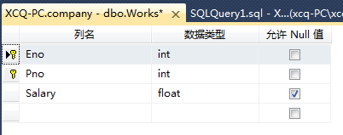
例1 创建公司工程管理系统中的其他三个基本表。
CREATE TABLE Works
(Eno INT NOT NULL,
Pno INT NOT NULL,
Salary float
PRIMARY KEY(Eno,Pno),
FOREIGN KEY (Eno) REFERENCES Employee(Eno),
FOREIGN KEY (PNO) REFERENCES Project(Pno)
)
  指定主关键字，表级完整性约束条件
主键也可以直接在表设计器中指定

Slide 22
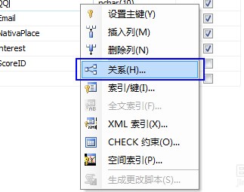
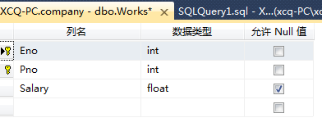
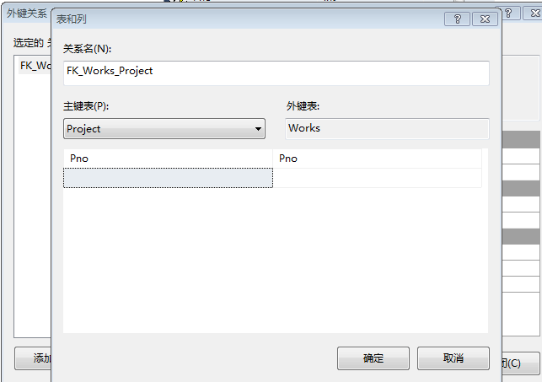
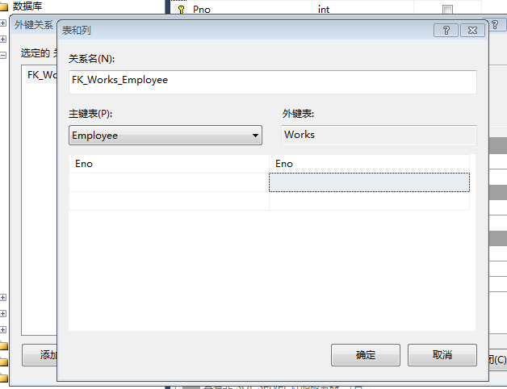
外键也可以直接在表设计器中指定
  点击这里设置关系
点击关系才能看到所设置的外键

Slide 23
2、删除表
DROP TABLE 表名；
例2 删除部门表。
DROP TABLE Department；
基本表一旦删除，表中的数据、此表上建立的索引和视图都将自动被删除掉。

Slide 24
3、修改表
ALTER TABLE表名
ADD新列名 数据类型 [列级完整性约束条件]
[DROP完整性约束名]
[MODIFY列名 数据类型]

Slide 25
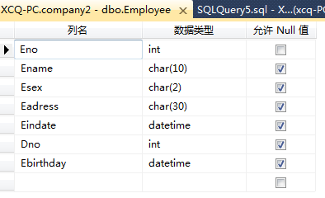
3、修改表
例3 向员工表增加“出生年月”列，其数据类型为日期型。
ALTER TABLE Employee ADD Ebirthday DATETIME
  已添加

Slide 26
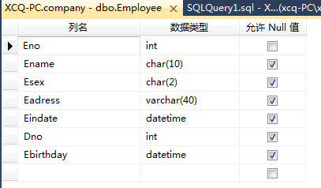
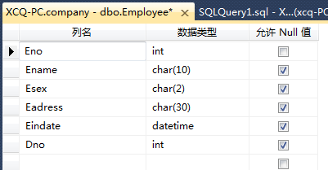
3、修改表
例4 将员工表的家庭住址的数据类型改为最大长度为40的变长字符类型。
ALTER TABLE Employee ALTER COLUMN Eadress VARCHAR(40)
  已修改

Slide 27
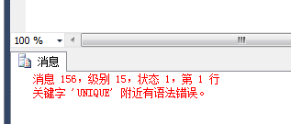
3、修改表
ALTER TABLE表名
ADD新列名 数据类型 [列级完整性约束条件]
[DROP完整性约束名]
[MODIFY列名 数据类型]
例5 删除员工姓名必须取唯一值的约束。
ALTER TABLE Employee DROP UNIQUE (Ename)

Slide 28
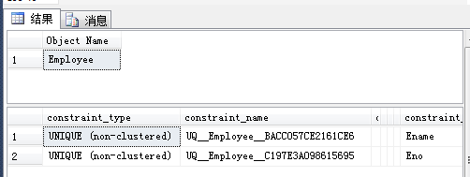
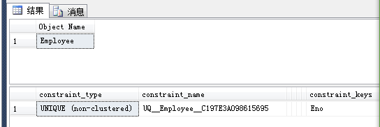
例5 删除员工姓名必须取唯一值的约束。
ALTER TABLE Employee DROP UNIQUE (Ename)
sp_helpconstraint Employee
  用这条语句找到约束名
  用这条语句查找约束名
alter table Employee drop constraint UQ__Employee__BACC057CE2161CE6

Slide 29
注：SQL没有提供删除属性列的语句，用户只能间接实现这一功能，先将表中要保留的列及其内容复制到一个新表中，然后删除原表，再将新表重新命名为原表名。

Slide 30
3.2.2 建立与删除索引
建立索引是加快查询速度的有效手段
建立索引
  DBA或表的属主（即建立表的人）根据需要建立
  有些DBMS自动建立以下列上的索引
    PRIMARY KEY
    UNIQUE
维护索引
  DBMS自动完成
使用索引
  DBMS自动选择是否使用索引以及使用哪些索引

Slide 31
3.2.2 建立与删除索引
1、建立索引
CAEATE [UNIQUE] [CLUSTER]
INDEX 索引名
ON 表名（列名[次序][,列名[次序]]…）
[其他参数]
次序可取ASC（升序）或DESC（降序），缺省值为升序。
UNIQUE表示每一个索引值只对应唯一的数据记录。
CLUSTER表示要建立的索引是聚簇索引。
  聚簇索引是指索引项的顺序与表中记录的物理顺序 一致的索引组织。

Slide 32
3.2.2 建立与删除索引
例6 对员工表建立索引，使员工表的记录按员工号降序排列。
CREATE INDEX employee_ind1 ON Employee(Eno DESC)

Slide 33
3.2.2 建立与删除索引
例7在工程表的工程名列上建立一个聚簇索引，按工程名值的升序排列。
CREATE CLUSTERED INDEX Project_ind2 ON Project(Pname)
  在一个基本表上最多只能建立一个聚簇索引
  聚簇索引的用途：对于某些类型的查询，可以提高查询效率
  聚簇索引的适用范围
    很少对基表进行增删操作
    很少对其中的变长列进行修改操作

Slide 34
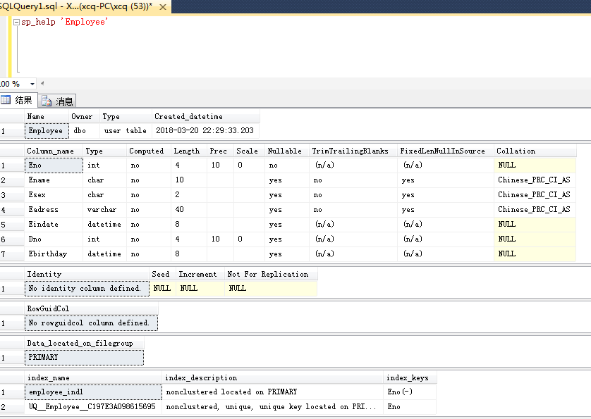
怎样查看已经成功创建索引
直接输入 sp_help 'table名' ，会输出这个表的所有属性，在输出结果里，有一列名字是‘index_name’，就是索引名称，‘index_keys’里的值就是索引所包含的列
sp_help 'Employee'
  查到已经创建的索引文件

Slide 35
2、删除索引
DROP INDEX 索引名
在SQL SERVER 2012中，对于 DROP INDEX，必须以 tablename.indexname 的形式同时给出表名和索引名。
例8 删除工程表的Project_ind2 索引。
DROP INDEX Project.Project_ind2

Slide 36
3.3 SQL数据查询功能
SELECT [ALL|DISTINCT]目标列表达式[，目标列表达式]…
FROM 基本表或视图[,基本表或视图]…
[WHERE 条件表达式]
[GROUP BY 列名1[HAVLNG 内部函数表达式]]
[ORDER BY列名2 [ASC/DESC]]

Slide 37
3.3.1简单查询
1、SQL语言中的投影
2、SQL语言中的选择

Slide 38
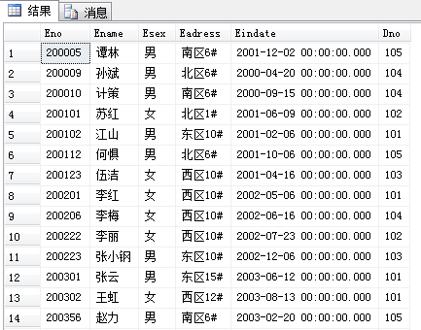
3.3.1简单查询
1、SQL语言中的投影
（1）查询全部列
例9 查询全体员工的详细记录。
SELECT *
FROM Employee

Slide 39
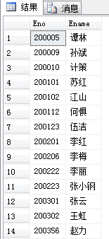
（2）查询指定列
例10 查询全体员工的员工号与员工姓名。
SELECT Eno,Ename
FROM Employee;
  投影操作

Slide 40
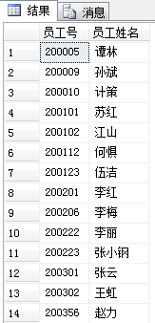
（3）指定查询结果表的列标题
例11 对例10的查询结果用中文表示列标题，即用“员工号”表示Eno，用“员工姓名”表示Ename。
SELECT Eno AS 员工号,Ename AS 员工姓名
FROM Employee;
  AS可以省略

Slide 41
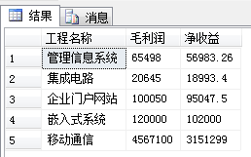
（4）查询经过计算的值
经过计算的值不是表中已有的字段，需要在查询结果表中添加新的列。
例12 查询所有工程的工程名称、毛利润和净收益。
SELECT Pname AS 工程名称,Pprofit AS 毛利润,Pprofit*Prates AS 净收益
FROM Project;

Slide 42
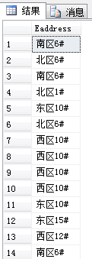
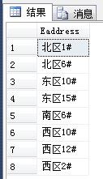
（5）消除重复组
例15：查询员工的所有住址，消除重复值。
SELECT DISTINCT Eadress
FROM Employee
不消除重复值。
SELECT Eadress
FROM Employee
  重复值

Slide 43
小结：
SQL概述
SQL的产生与发展
SQL语言的基本功能
SQL语言的基本概念
数据定义
基本表的定义、删除与修改
建立与删除索引
数据查询（重点）
简单查询：投影

